Slide 1
Examen Final l’automne 2018
Guide sur la culture

Slide 2
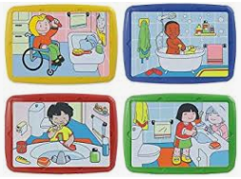
Faire sa toilette = to wash up (as in getting ready for the day or for bed)

Slide 3
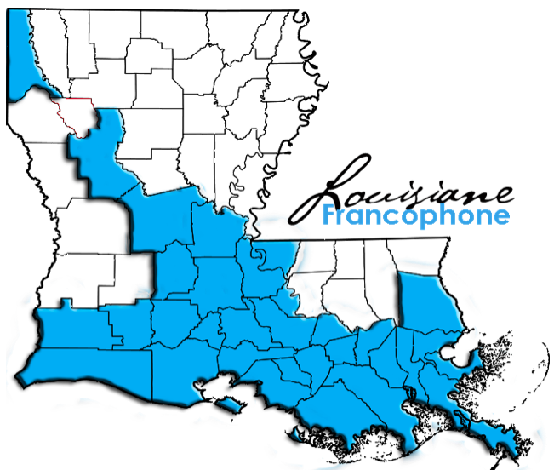
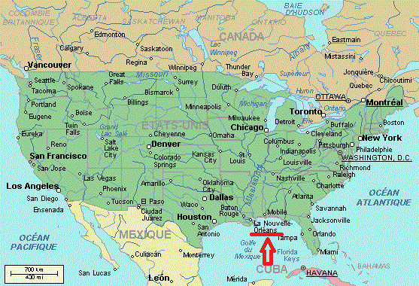
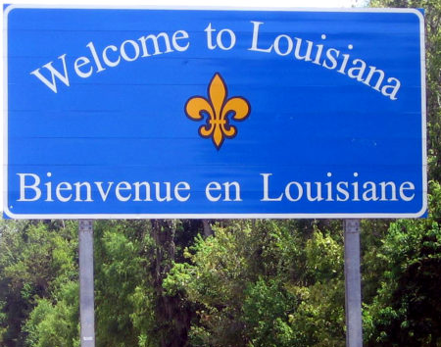
La Louisiane et surtout la ville de La Nouvelle-Orléans ont des influences françaises

Slide 4
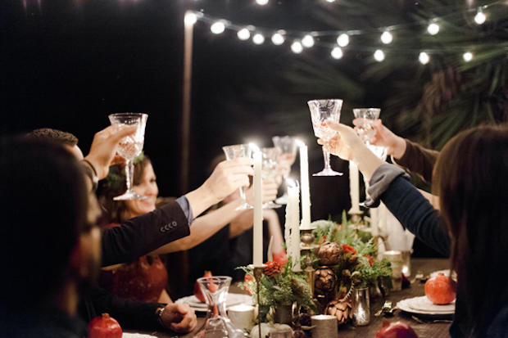
Avant de manger, on dit « Bon Appétit »
Avant de boire, on dit « Santé»
Bon Appétit
Bon Appétit
Santé!
Santé!
Bon Appétit
Bon Appétit
Santé!
Santé!

Slide 5
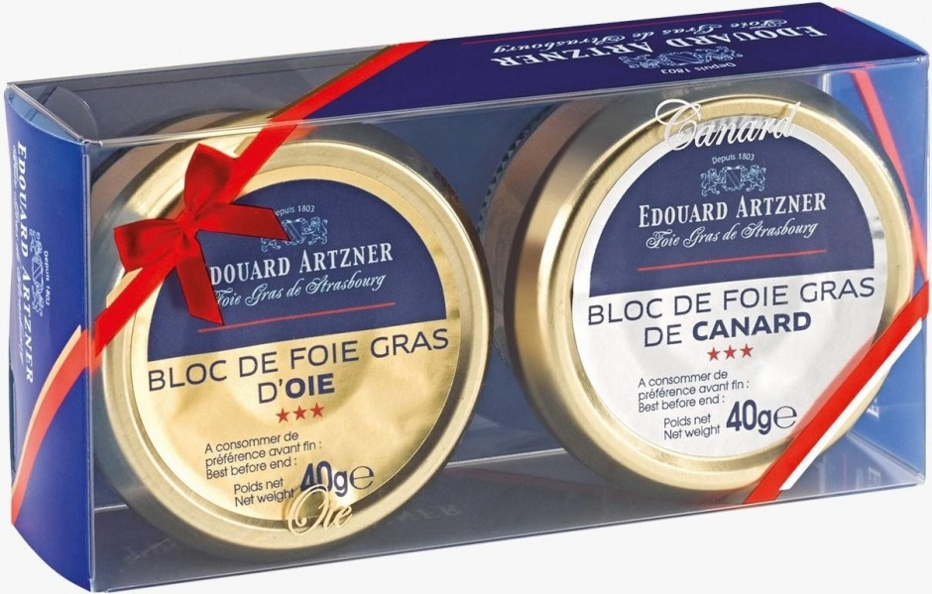
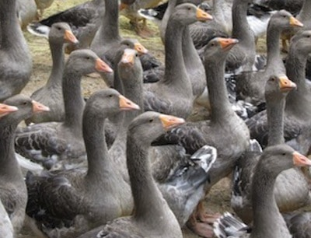
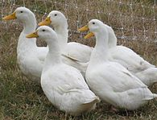
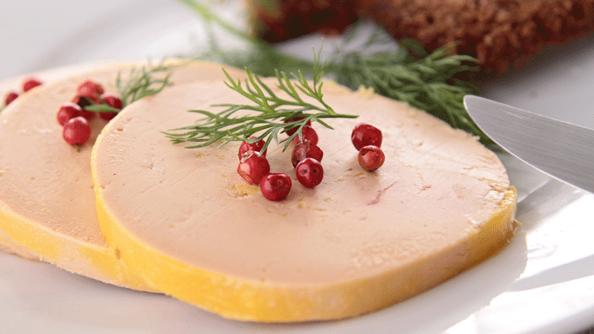
Le Foie Gras
Les Oies
Les Canards
Le foie gras est une spécialité qui se trouve en France. Le foie gras se fait avec le foie des oies et des canards.

Slide 6
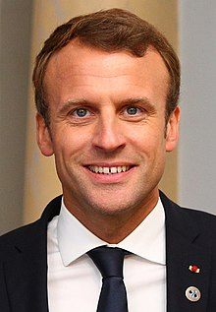
Emmanuel Macron est
le Président de la République Française.

Slide 7
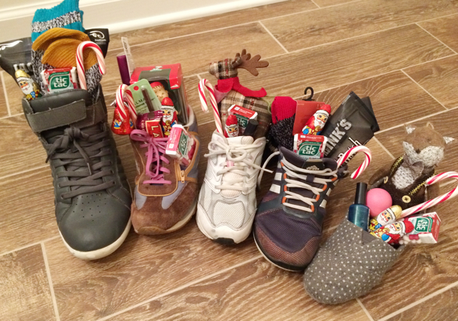
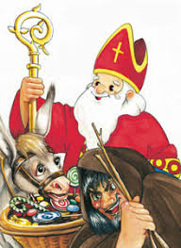
La Fête Saint Nicolas
La fête se passe toujours
le 6 décembre. Le Saint Nicolas met des bonbons dans les chaussures de bons enfants. Par contre, le Père Fouettard met des pierres, du charbon et des branches dans les chaussures de mauvais enfants.

Slide 8
Les Repas en France
Le petit-déjeuner (le matin)
Le déjeuner (vers midi)
Le goûter = (l’après-midi)
afternoon snack (mainly for children)
4. Le dîner (le soir, souvent après 19 heures)

Slide 9
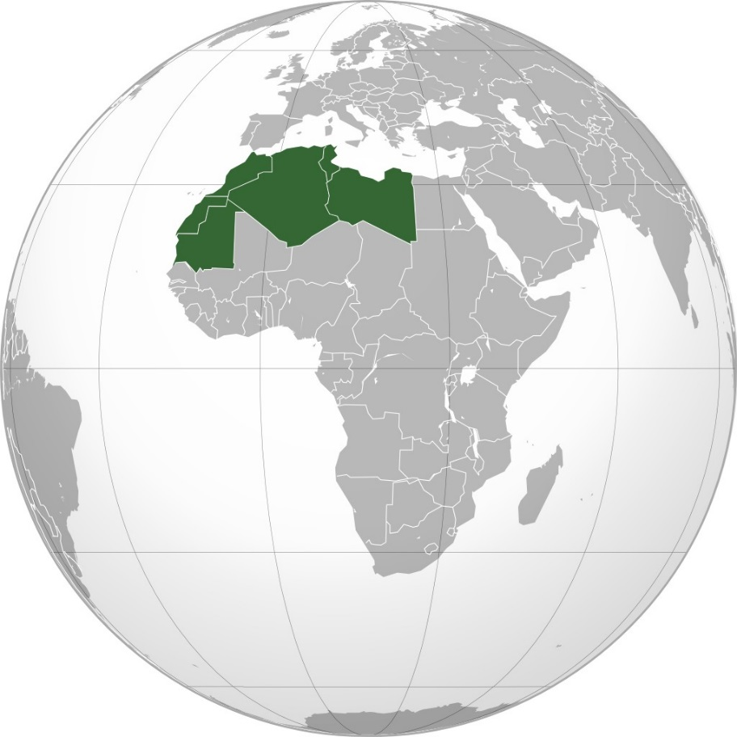
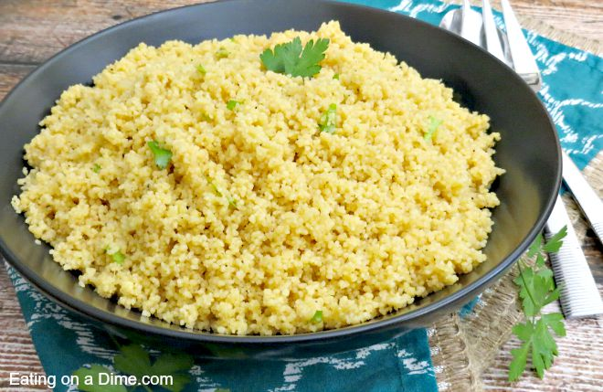
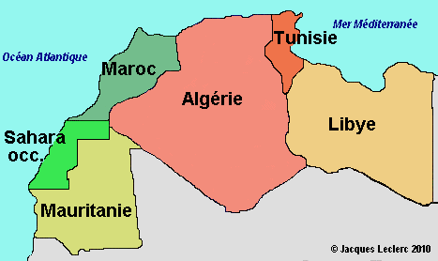
Culture
Le Maghreb et son plat le plus célèbre
Le couscous est un plat très populaire au Maghreb et aussi en France.
Le Magreb

Slide 10
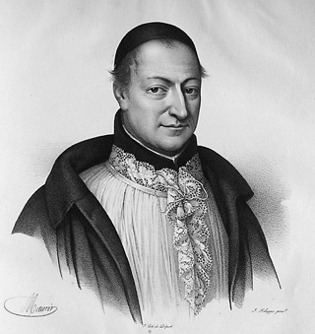
Le Cimetière Père LaChaise
Ce cimetière se trouve à Paris. Il est un cimetière jardin et connu pour sa tranquillité.
François de la Chaise (Père François de la Chaise)
Il était chaplain du Roi Louis XIV.
Un chaplain du roi était aussi confesseur du roi.

Slide 11
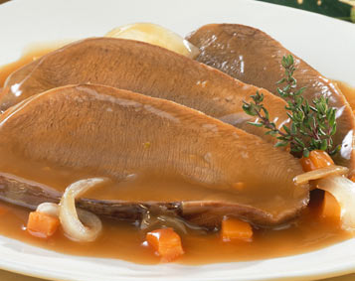
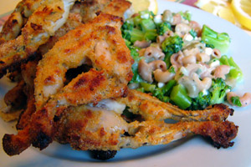
un peu de nourriture unique en France
de la langue de boeuf
des cuisses de grenouilles

Slide 12
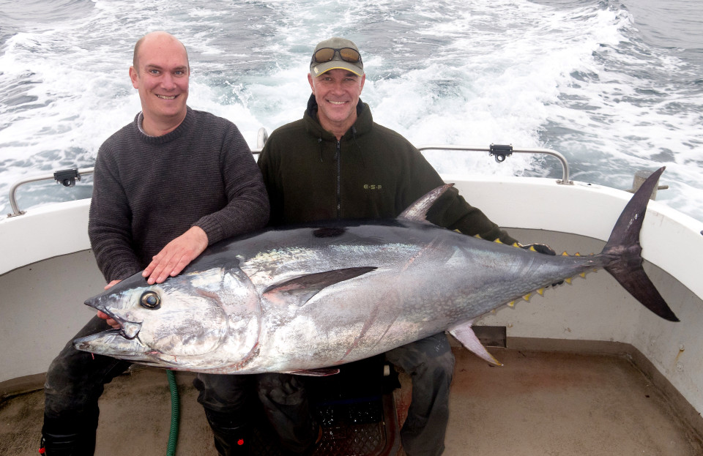
un thon / le thon
Attention! On mange du thon. On ne peut pas manger un thon!

Slide 13
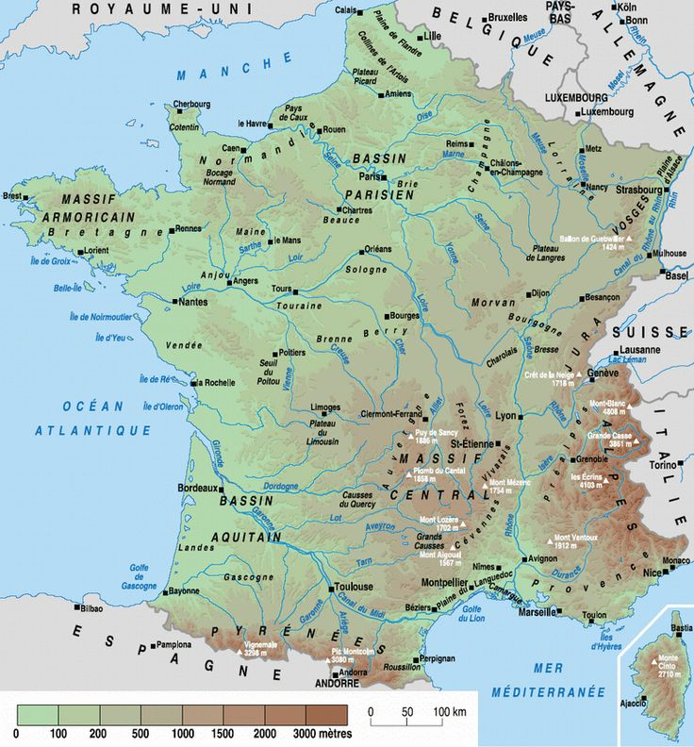
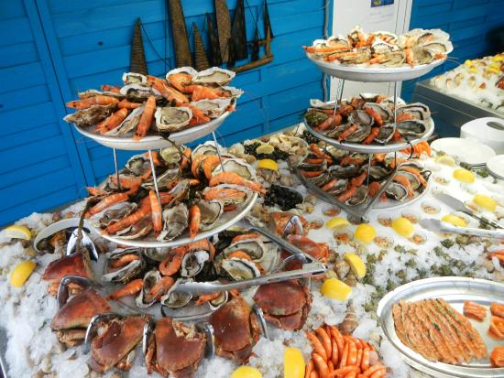
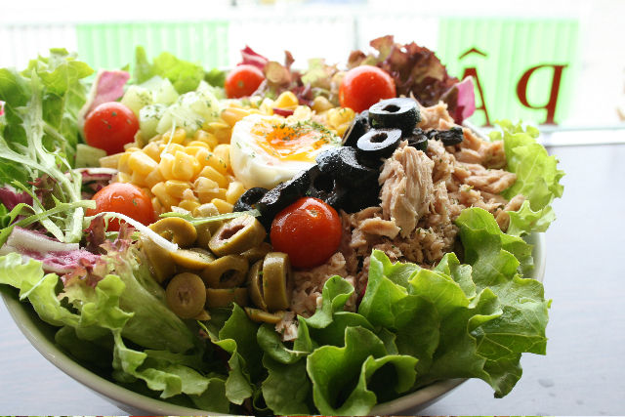
Les fruits de mer sont un ingrédient dans beaucoup de plats et recettes populaires dans le sud de la France.
du thon dans
une salade niçoise
Nice = niçoise

Slide 14
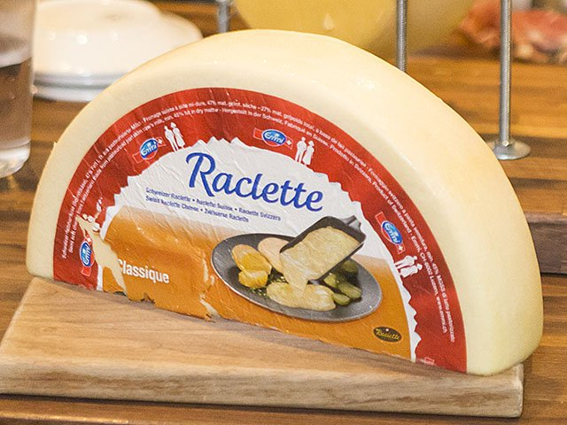
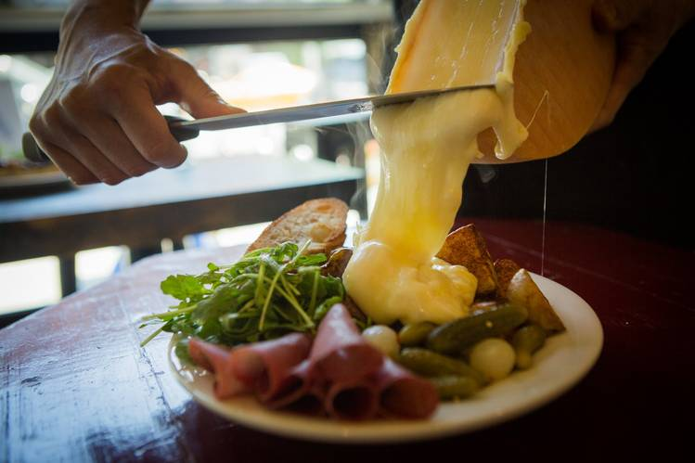
La Raclette
La Raclette est un fromage et aussi un plat qui est une spécialité dans les Alpes en France et en Suisse.

Slide 15
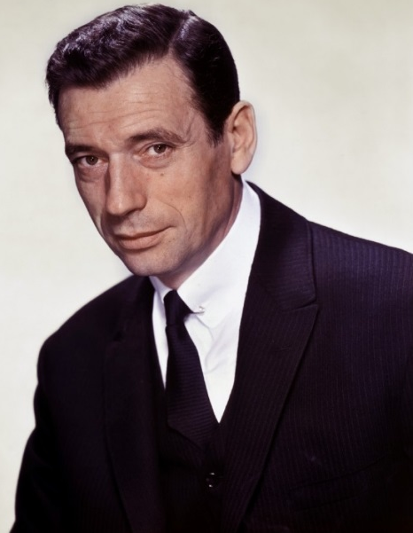
La Musique et le Film
Yves Montand était acteur et chanteur de l’origine italienne. Il a chanté Les Feuilles Mortes. Il est enterré dans le cimetière Père Lachaise.
Mika: chansons les plus populaires sont Elle me dit et Grace Kelly. Il chante en français et en anglais.
Louane: Ses chansons les plus populaires sont Jour 1 et Avenir. Elle a joué le rôle de Paula dans le film La Famille Bélier.

Slide 16
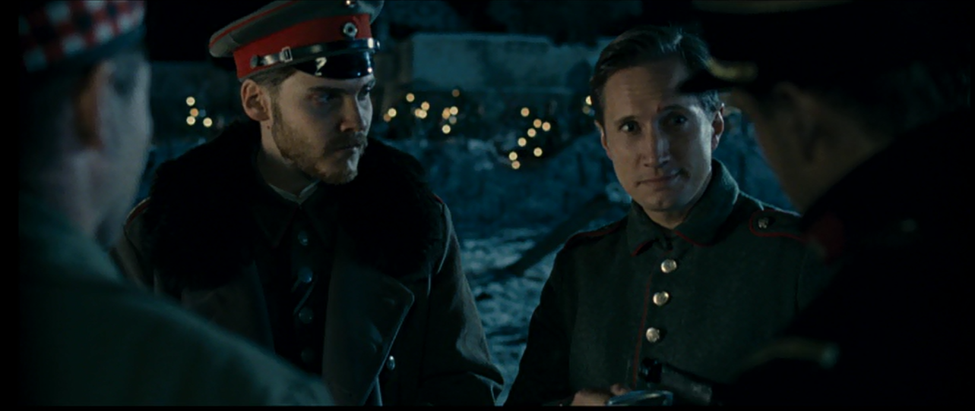
le film Joyeux Noël
Le 24 décembre 1914, les lieutenants discutaient. Ils étaient d’accord et ils buvaient un verre de champagne. Alors, cet accord a commencé la trêve de Noël.

Slide 17
La Fin

